Slide 1


Workshop k rozvoji kapitálového trhu
Jana Brodani
26.srpna 2020

Slide 2
Investiční sektor v ČR K 30.6.2020
Asset management
CZK = 1 582 mld Kč
… hodnota majetku k 30.6.2020 individuálně obhospodařovaného domácími bankovními a nebankovními obchodníky s cennými papíry
Investiční fondy
CZK = 739 mld Kč
… hodnota majetku k 30.6.2020 investovaného do fondů kolektivního investování (546 mld Kč) a fondů kvalifikovaných investorů (193 mld Kč) nabízených v České republice

Slide 3
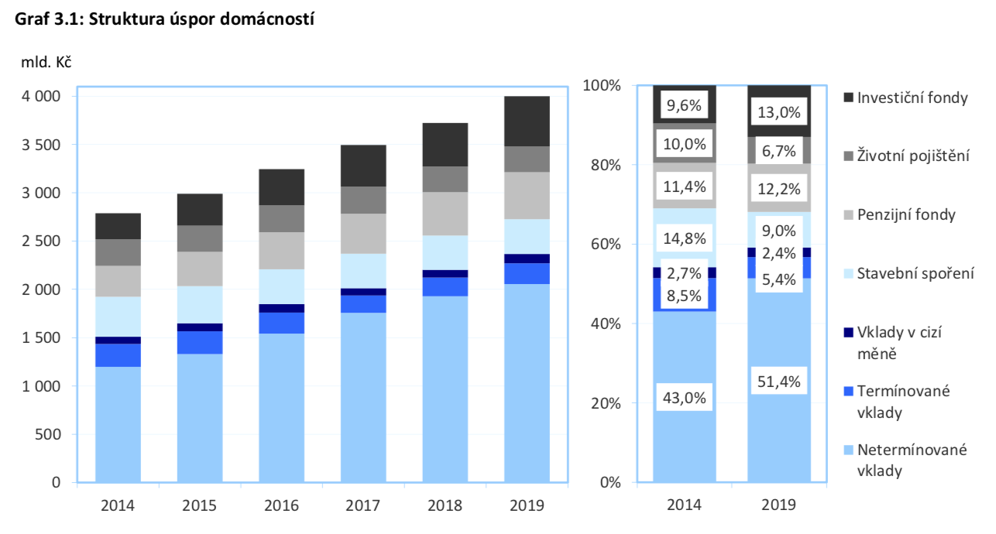
Struktura úspor domácností
Zvýšená poptávka po investičních produktech
Zdroj: Zpráva o vývoji finančního trhu v roce 2019

Slide 4
Koncepce rozvoje finančního trhu …východiska
Finanční sektor hraje klíčovou roli pro správné fungování ekonomiky (případně její nastartování v době krize)
Obezřetná a efektivní regulace umožňující správné plnění jeho funkce vs reaktivní regulace a goldplating
Mysli globálně, jednej lokálně
Konkurenceschopnost, zajištění financování lokální ekonomiky i potřeb financování státu, EU CMU – Capital marketS union
Roste poptávka domácností po individuálním zajištění na stáří
Nárůst pravidelných investic do podílových fondů + novinka účet dlouhodobých investic

Slide 5
Účet dlouhodobých investic Individuální zajištění na stáří pro každého
Bezpečnost a lokálnost
Správcem pouze regulovaný subjekt – obchodník s cennými papíry, banka, některé investiční společnosti + dohled nad nimi Česká národní banka.
Daňová odečitatelnost a neutralita
Daňové osvobození pokud výplata prostředků nejdříve po uplynutí 60 kalendářních měsíců od vzniku produktu a dosažení 60 let poplatníka, dosáhne na daňové osvobození. Stejně tak bude od daně osvobozen i případný příspěvek zaměstnavatele. Neutralita - narovnání podmínek s IŽP a penzijními fondy.
Různorodost a variabilita
Bankovní depozita, fondy, dluhopisy i akcie. Pravidlo 60+60 investor neporuší, když majetek v rámci svého účtu dlouhodobých investic „transformují“ – tedy třeba prodají akcie a koupí si za ně dluhopisy, nebo výnos uloží na bankovním účtu.
Dlouhodobost a flexibilita
Možnost kdykoliv ukončit / při porušení pravidla 60+60 zdaněno jako příjem.

Slide 6
Diskuse
?
Děkuji za pozornost.
Asociace pro kapitálový trh České republiky
Štěpánská 16/612
110 00 Praha 1
Tel.: +420 224 919 114
Fax: +420 224 919 115
Sledujte nás na:
Blog AKAT na www.akatcr.cz
Twitter AKAT: @AKATCR

